Slide 1
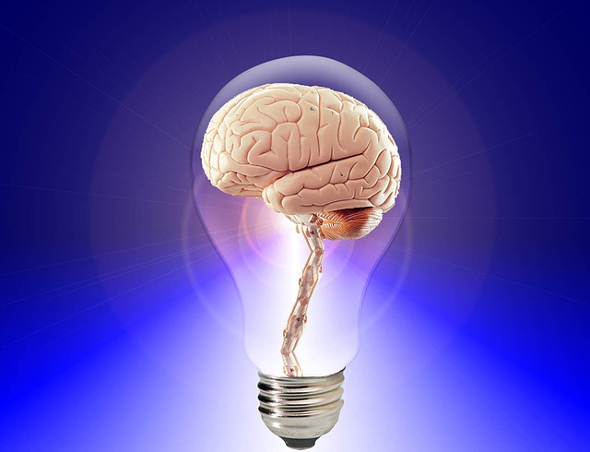
MĄDROŚĆ
Autorzy :
Oliwier Z
Agata S
Tymon D
Jaś K
Filip K
Natalia K

Slide 2
Co to jest mądrość?
umiejętność oceniania spraw z jak najszerszej i możliwie jak najbardziej obiektywnej perspektywy;
umiejętność panowania nad własnymi emocjami i popędami;
posiadanie sprawnego mechanizmu psychicznego podejmowania decyzji

Slide 3
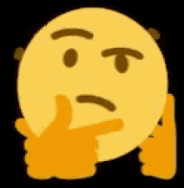
Jak być mądrym?
wiedza
rozeznanie
zrozumienie
rozwaga
osąd
roztropność
rozsądek

Slide 4
człowiek inteligentny zadaje mądre pytania
Czym się różni człowiek inteligentny od człowieka mądrego ?

Slide 5
Mądrość
mądrość oznacza zdolność do działania, z emocjonalnym zaangażowaniem, zwiększającego się w długiej perspektywie ☺

Slide 6
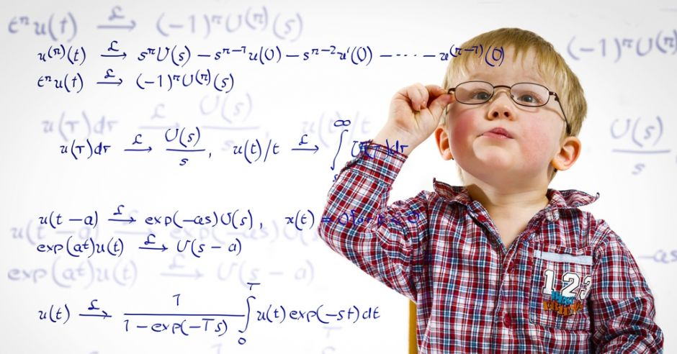
Gdzie zdobywamy mądrość?
Na początku edukacji poznajemy ją w:
przedszkolu
potem w szkole podstawowej
liceum
studia

Slide 7
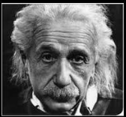
MĄDRZY LUDZIE
Mądrzy ludzie łatwiej znajdują dobrą prace.

Slide 8
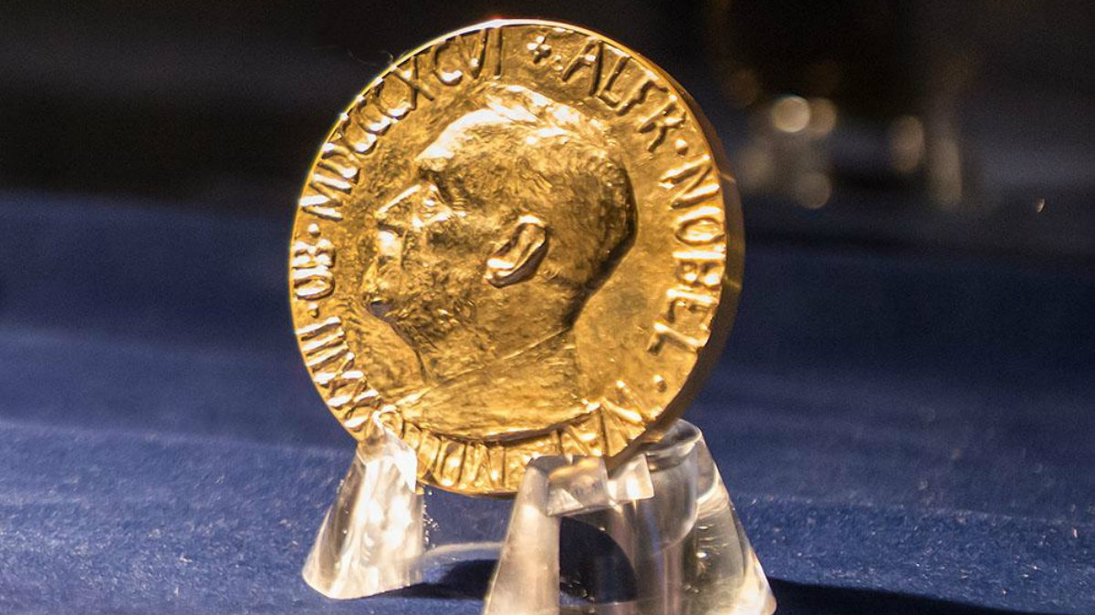
Mądrzy ludzie dostają czasem nagrodę nobla

Slide 9
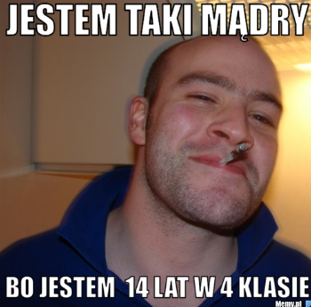
DZIĘKUJEMY NA UWAGĘ

Slide 10
Linki do obrazów
https://pixabay.com/pl/mózg-zdaniem-ludzi-idea-20424/
https://tenor.com/view/emoticons-hmmmm-thinking-gif-11861819
https://mamotoja.pl/inteligencja-dziecka-jak-podniesc-iq-dziecka,dziecko-w-przedszkolu-artykul,15534,r1p1.html
https://demotywatory.pl/2619036
https://znakidrogowe24.pl/Katalog/BHP/425-Oznakowanie/Budowlane/Uwaga-Miejsce-pracy.html
https://www.polskieradio.pl/5/3/Artykul/1677027,Kto-otrzyma-pokojowa-nagrode-Nobla-Dzis-decyzja
https://memy.pl/mem_782586_madrosc_odejdzie
https://memy.pl/mem_977127_jestem_taki_madry
https://fabrykamemow.pl/memy/417745
https://www.blasty.pl/37812/dziekuje-za-uwage

